Slide 2
Chapter 15
XML과 JSON

Slide 3
XML의 이해
Lab: XML 파싱
JSON의 이해
Lab: JSON 데이터 분석

Slide 4
XML의 개념에 대해 알아보고, 정보를 XML로 어떻게 표현하는지 학습한다.
XML 문서에 대해 이해한다.
JSON의 개념에 대해 알아보고, JSON과 XML을 비교한다.

Slide 5
01
XML의 이해

Slide 6
1. XML의 개념
XML(eXtensible Markup Language): 확장적인 마크업(markup) 언어
- 데이터의 구조와 의미를 설명하는 태그를 사용하여 어떤 데이터의 속성과 값을 표현하는 언어
- 시작 태그와 종료 태그 사이에 어떤 값이 있고, 그 값은 태그의 이름으로 만들어진 속성에 대한 값이 됨

Slide 7
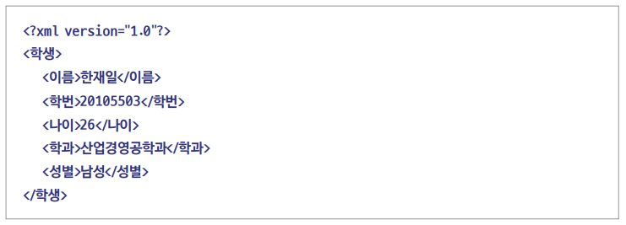
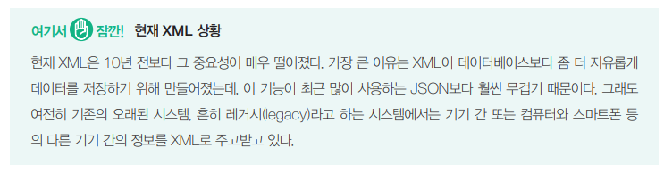
2. XML 표현하기
XML의 구조

Slide 8
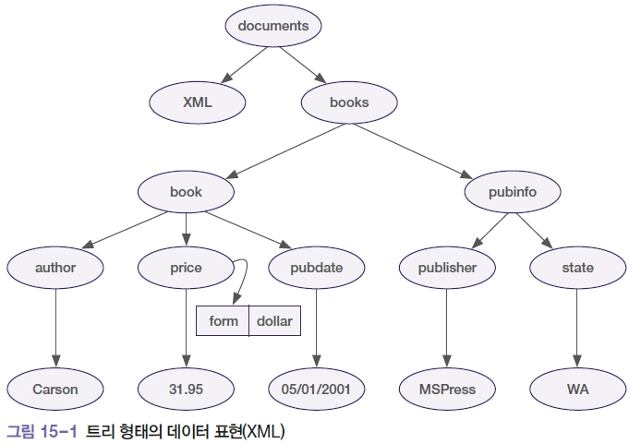
3. XML 문서
XML로 정보를 표현할 때 가장 기본적인 방법은 트리 형태로 표현하는 것.

Slide 9
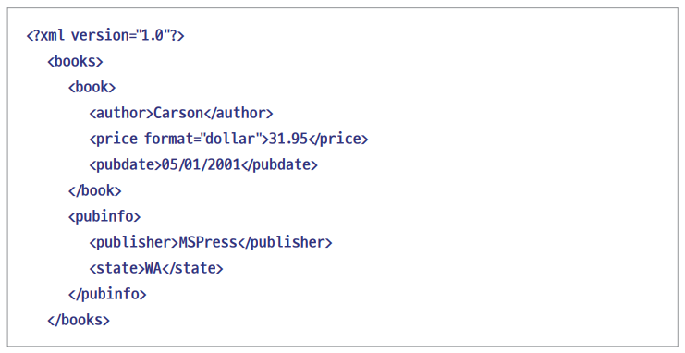
3. XML 문서
먼저 ‘books’ 객체가 있고, ‘books’ 안에는 ‘book’과 ‘pubinfo’라는 객체 2개가 있음
‘book’ 안에는 ‘author’, ‘price’, ‘pubdate’ 등의 정보가 있음.
이러한 구조적인 정보를 XML로 나타내면 다음과 같음

Slide 10
3. XML 문서
상당히 복잡해 보이지만 딕셔너리형의 구조와 같음
간단히 딕셔너리로 생각하면 다음과 같은 방식으로 표현할 수 있음.
TIP 위와 같은 데이터형을 JSON형이라고도 함.

Slide 11
02
Lab: XML 파싱

Slide 12
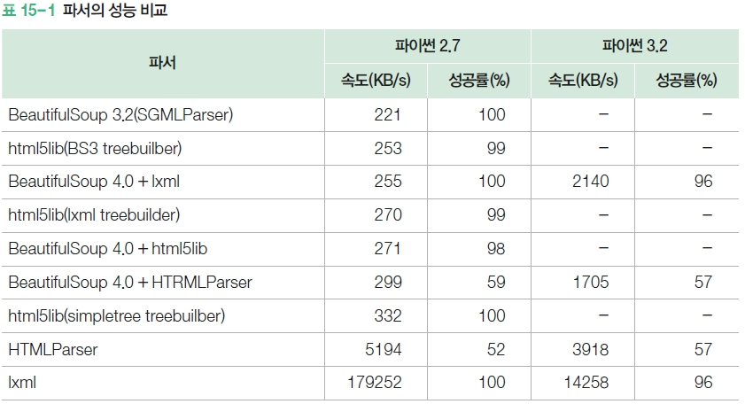
XML 파싱
BeautifulSoup 모듈: 일종의 래퍼(wrapper)로, 기존 파싱 기능이 있는 다른 라이브러리를 쉽게 사용할 수 있도록 해줌

Slide 13
XML 파싱
BeautifulSoup 모듈을 설치할 때는 패키지 관리 도구인 conda를 활용
윈도 cmd 창에서 다음 명령어를 차례대로 입력
이후 모듈이 설치되는 모든 과정을 거친 후 파이썬 셸에서 다음을 실행하여 이상이 없다면 정상적으로 설치가 완료된 것임.
conda create -n python_mooc python=3.6
conda install lxml
conda install -c anaconda beautifulsoup4=4.5.1
>>> from bs4 import BeautifulSoup

Slide 14
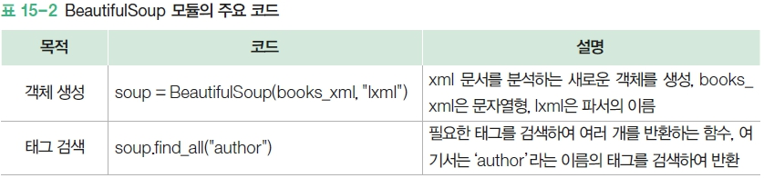
XML 파싱
BeautifulSoup 모듈의 사용법은 매우 간단하며, 가장 중요한 것은 [표 15-2]의 두 코드임.

Slide 15
XML 파싱
[코드 15-1]
beautifulsoup1.py
1 from bs4 import BeautifulSoup
2
3 with open("books.xml", "r", encoding = "utf8")as books_file:
4 books_xml = books_file.read() # 파일을 문자열로 읽어 오기
5
6 soup = BeautifulSoup(books_xml, "lxml") # lxml 파서를 사용해 데이터 분석
7
8 # author가 들어간 모든 요소의 값 추출
9 for book_info in soup.find_all("author"):
10 print(book_info)
11 print(book_info.get_text()) # 해당 요소에서 값 추출
[실행결과]
<author>Carson</author>
Carson
<author>Sungchul</author>
Sungchul

Slide 16
XML 파싱
미국 특허청(USPTO)의 특허 데이터가 XML로 제공되는데, 특정한 특허 XML 문서로부터 필요한 정보를 가져오기
분석할 특허는 등록번호 ‘08621662’인 ‘Adjustable shoulder device for hard upper torso suit’이며, 다음 링크에 접속하면 자세히 볼 수 있음.
해당 특허의 XML 데이터는 소스파일에 있는 ‘US08621662-20140107.xml’로, 작업 폴더로 가지고 와 실습하면 됨.

Slide 17
XML 파싱
[코드 15-2]
beautifulsoup2.py
1 import urllib.request
2 from bs4 import BeautifulSoup
3
4 with open("US08621662-20140107.XML", "r", encoding="utf8") as patent_xml:
5 xml = patent_xml.read() # 파일을 문자열로 읽어 오기
6
7 soup = BeautifulSoup(xml,"lxml") # lxml 파서 호출
8
9 # invention-title 태그 찾기
10 invention_title_tag = soup.find("invention-title")
11 print(invention_title_tag.get_text())
[실행결과]
Adjustable shoulder device for hard upper torso suit

Slide 18
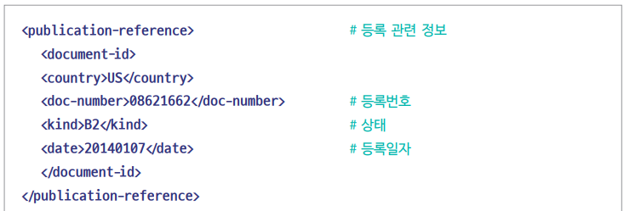
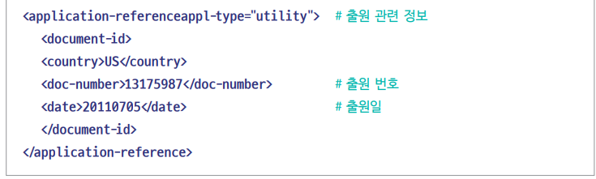
XML 파싱
정규 표현식에서 배웠듯 구조적으로 두 번 접근하는 방식 사용

Slide 19
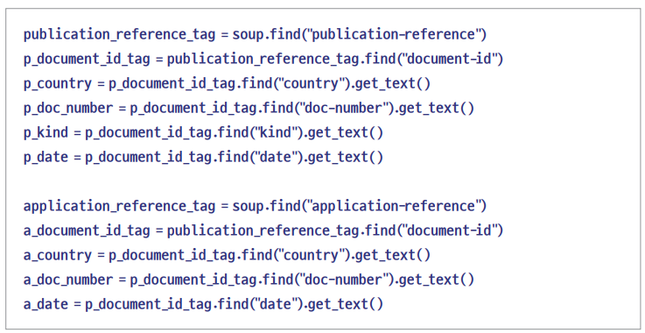
XML 파싱
- 다음 코드를 [코드 15-2] 뒷부분에 이어서 입력하면 문제를 해결 가능

Slide 20
03
JSON의 이해

Slide 21
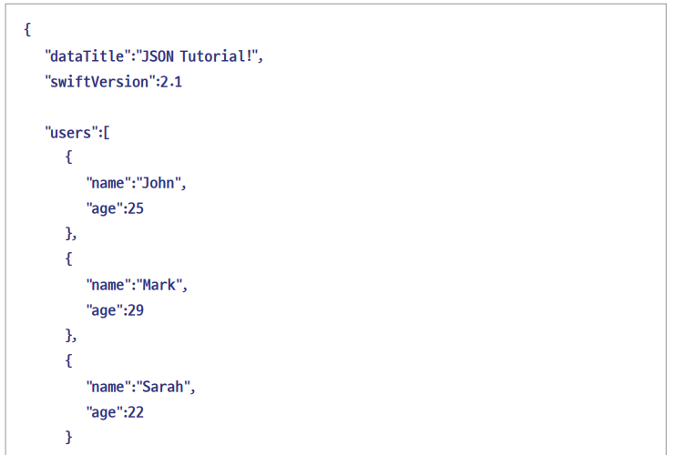

1. JSON의 개념
JSON(JavaScript Object Notation): 원래 웹 프로그래밍 언어인 자바스크립트의 데이터 객체 표현 방식을 데이터 교환의 표준으로 삼은 데이터 표현 언어로, 간결한 특성 때문에 기계와 인간이 모두 이해하기 쉽다는 장점이 있음.

Slide 22
2. JSON과 XML
JSON은 데이터 구조가 기본적으로 트리 구조로 XML에서 요소 간의 포함 관계를 가지듯 JSON도 이러한 포함 관계를 가짐.
태그를 사용하여 키와 값을 구분한 XML처럼 JSON은 키-값의 쌍으로 데이터를 구조화 할 수 있음.
XML과 비교할 때 JSON의 장점은 코드가 간결하고, 코드의 전환이 쉬움. 코드의 간결함 때문에 용량이 절약된다는 큰 장점이 있음

Slide 23
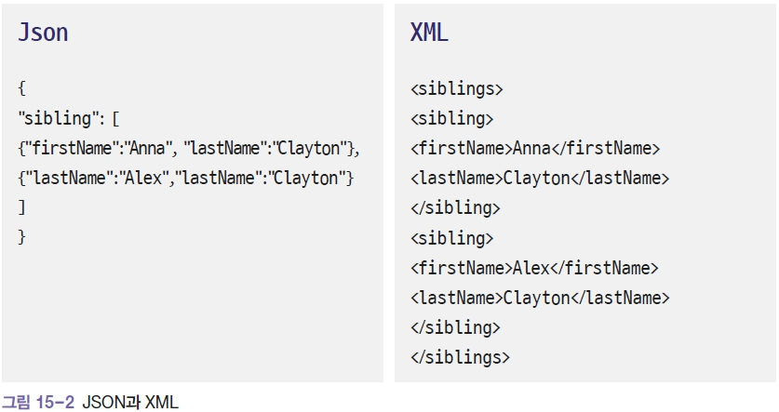
2. JSON과 XML

Slide 24
04
Lab: JSON 데이터 분석

Slide 25
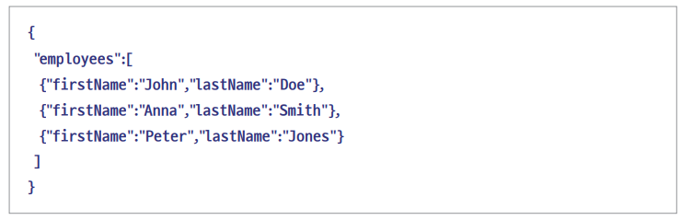
JSON 데이터 분석
JSON을 읽기 위해서는 JSON 파일의 구조를 확인한 후 json 모듈로 읽고 딕셔너리형처럼 처리함.
소스파일에 있는 ‘json_example.json’ 파일의 내용

Slide 26
JSON 데이터 분석
[코드 15-3]
json1.py
1 import json
2
3 with open("json_example.json", "r", encoding="utf8") as f:
4 contents = f.read() # 파일 내용 읽어 오기
5 json_data = json.loads(contents) # json 파싱
6 print(json_data["employees"]) # 딕셔너리처럼 사용하기
[실행결과]
[{'firstName': 'John', 'lastName': 'Doe'}, {'firstName': 'Anna', 'lastName': 'Smith'}, {'firstName': 'Peter', 'lastName': 'Jones'}]

Slide 27
JSON 데이터 분석
[코드 15-4]
json2.py
1 import json
2
3 dict_data ={'Name':'Zara','Age':7,'Class':'First’} # 딕셔너리 생성
4
5 with open("data.json", "w") as f:
6 json.dump(dict_data, f)

Slide 28
JSON 데이터 분석
API(Application Programming Interface): 일종의 함수로, 해당 회사가 제공하는 서비스를 활용하기 위한 함수를 의미
일반적으로 API 서비스는 JSON으로 데이터를 주고받기 때문에 JSON 데이터를 연습하기에 매우 좋은 환경임.

Slide 29
JSON 데이터 분석
트위터를 사용하기 위해서는 몇 가지 준비가 필요
트위터를 사용하기 위한 계정이 있어야 함.
해당 계정에 대한 인증을 받아야 함.
트위터 앱(Twitter Apps) 웹 사이트로 이동

Slide 30
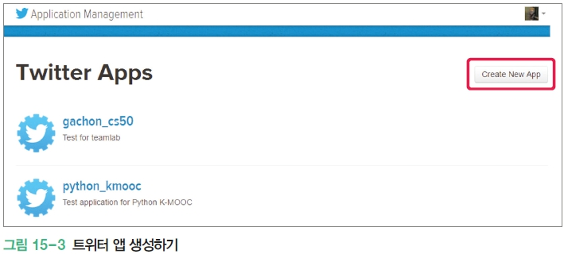
JSON 데이터 분석
앱을 만들기 위해 오른쪽 상단 [CREATE New App] 버튼을 클릭하여 앱 생성
다음으로 앱에 관한 정보를 입력

Slide 31
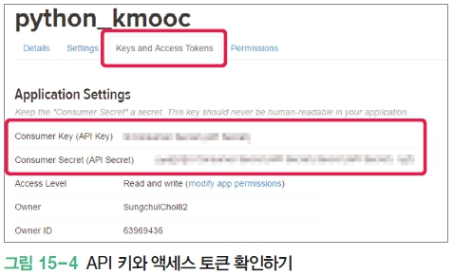

JSON 데이터 분석
다음으로 앱의 API 키와 액세스 토큰(access token) 확인
마지막으로 트위터 접속을 위한 모듈을 설치

Slide 32
JSON 데이터 분석
[코드 15-5]
twitter.py
1 import requests
2 from requests_oauthlib import OAuth1
3
4 # 사용자의 OAuth 정보 입력
5 consumer_key = '확인한 consumer_key’
6 consumer_secret = '확인한 consumer_secret’
7 access_token = '확인한 access_token’
8 access_token_secret = '확인한 access_token_secret‘
9
10 # 사용자의 OAuth 인증 정보 생성
11 oauth = OAuth1(client_key=consumer_key, client_secret=consumer_secret,
resource_owner_key=access_token, resource_owner_secret=access_token_secret)
12
13 # Twitter REST API를 사용해 특정 계정 정보 요청, screen_name은 트위터 계정명
14 url = 'https://api.twitter.com/1.1/statuses/user_timeline.json?screen_
name={0}'.format('naver_d2')
15
16 # API URL과 계정 인증 정보를 HTTP로 전송
17 r = requests.get(url=url,auth=oauth)
18

Slide 33
JSON 데이터 분석
[코드 15-5]
twitter.py
19 # 결과를 json 형태로 다운로드함
20 statuses = r.json()
21
22 # 결과 출력
23 for status in statuses:
24 print(status['text'], status['created_at'])
[실행결과]
[{'created_at':'Tue Nov 29 06:03:33 +0000 2016','id':803479492760981504,’id_st r':'803479492760981504','text':'대학생 오픈소스 경진대회 D2 CAMPUS FEST 2016의 참가신청이 시작되었다! 오픈소스 개발에 관심 있는 많은 대학생 여러분의 참여를 기다립니다. #D2CAMUS_FEST #OpenSource https://t.co/l4QGc9O9ng','truncated': False,'entity es':{'hashtags':[{'text':'D2CAMUS_FEST','indices':[87,100]},{'text':'OpenSource','indices':[101,112]}],'symbols':[ ],'user_mentions':[],'urls':[{'url':'http s://t.co/l4QGc9O9ng','expanded_url':'http://d2campusfest.kr/2016/','display_url':'d2campusfest.kr/2016/','indices':[114,137]}]},‘

Slide 34
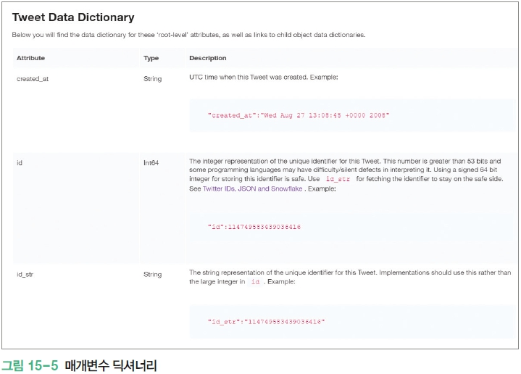
JSON 데이터 분석
현재 사용 중인 API에서는 아래와 같은 정보를 제공하는데 이를 매개변수 딕셔너리라고 함

Slide 35

JSON 데이터 분석
TIP 원본 링크는 다음과 같음.
이 과정은 설명만으로 쉽지 않지만 이러한 과정에 익숙해져야만 필요한 대규모 데이터를 다른 시스템으로부터 모으고 관리할 수 있는 능력을 키울 수 있음.

